Slide 1
www.rechtenverkenner.be
Een eerste kennismaking
Notes:
In deze presentatie vertellen we wat de Rechtenverkenner is, waarom dit instrument een belangrijk hulpmiddel kan zijn en wat je erin kan terugvinden.

Slide 2
Inhoud
Waarom een Rechtenverkenner? Enkele belangrijke vaststellingen
Wat is Rechtenverkenner?
Informatie per recht
Doelgroep
Hoe blijven rechten actueel?

Slide 3
Enkele belangrijke vaststellingen
Grootschalig TAKE-onderzoek bevestigt hoge mate van non-take-up voor verschillende rechten (2012-2017): https://www.belspo.be/belspo/brain-be/projects/FinalReports/TAKE_FinRep.pdf
Notes:
Enige tijd geleden bevestigde het TAKE-onderzoek de hoge mate van non-take-up voor sociale rechten. Ook al is dit onderzoek even geleden, de resultaten blijven actueel. Er zijn heel wat rechten die mensen in een kwetsbare positie kunnen opnemen, maar die opname gebeurt nog te weinig. De non-take-up en hierdoor ook de onderbescherming blijft hoog.

Slide 4
Enkele belangrijke vaststellingen
Ondanks (lokaal) sociaal beleid, blijft probleem van onderbescherming bestaan.
Verschillende oorzaken: ​
Ingewikkelde aanvraagprocedures​
Onduidelijke criteria, soms verschillend per recht​
Gevolgen/moeite van aanvraag soms groter dan voordeel​
Ongekende rechten, overzicht ontbreekt​
Rechthebbenden zijn niet altijd gekend​
…
Notes:
Hoewel er een sterk sociaal beleid is, waarbij zeker ook op lokaal niveau heel wat initiatieven genomen worden, blijft onderbescherming een belangrijk probleem. Dit heeft verschillende oorzaken.
De aanvraag van rechten blijkt vaak ingewikkeld: er zijn verschillende administratieve drempels die de aanvraag bemoeilijken, waardoor de last soms te groot is in vergelijking met het voordeel.
Daarnaast is het niet altijd duidelijk welke voorwaarden per recht gelden. Mensen wéten niet altijd dat ze aanspraak maken op het recht. Er zijn bijvoorbeeld verschillen in de voorwaarden omtrent inkomsten en ook welke soorten ‘inkomsten’ gelden als voorwaarde, kan verschillen van recht tot recht.
Een groot deel van de rechten is mogelijk niet gekend, omdat er in ons land nu eenmaal rechten zijn vanuit verschillende overheidsniveaus, zoals de federale, Vlaamse, provinciale en lokale overheid. Een alomvattend overzicht ontbreekt.
En tenslotte zijn rechthebbenden van rechten die meer automatisch toegekend zouden kunnen worden, niet altijd gekend.

Slide 5
Enkele belangrijke vaststellingen
“Ik merk dat ik in de begeleiding van een cliënt steeds terugval op dezelfde rechten, namelijk degene die ik goed ken.
Er zijn ongetwijfeld nog rechten waar mijn cliënt recht op zou kunnen hebben, maar waarvan ik het bestaan niet ken.”
Notes:
Een getuigenis van een hulpverlener bevestigt dat er nog heel wat rechten ongekend zijn, omdat een duidelijk overzicht ontbreekt.

Slide 6
Enkele belangrijke vaststellingen
Maatschappelijk werkers (en burgers) hebben geen volledig overzicht van sociale rechten
+100 rechten waarvoor de Vlaamse overheid bevoegd en uitvoerend is
+75 rechten waarvoor de federale overheid bevoegd en uitvoerend is
Per lokaal bestuur tientallen sociale rechten
= onmogelijk om cliënt volledig te informeren
→ onderbescherming
Notes:
Dat dit overzicht ontbreekt en er zo rechten gemist worden, is niet onlogisch. Er zijn meer dan 100 sociale rechten waarvoor de Vlaamse overheid bevoegd is, meer dan 75 waarvoor de federale overheid bevoegd is en dan heeft elk lokaal bestuur zelf ook nog tientallen rechten. Welke hulpverlener kan hierover altijd een actueel overzicht hebben voor cliënten die soms uit verschillende steden of gemeenten komen, ook elk met hun eigen leefsituatie?

Slide 7
Wat is Rechtenverkenner?
Rechtenverkenner (youtube.com)
Notes:
De vernieuwde Rechtenverkenner biedt hulp om het overzicht te krijgen en te verkennen welke rechten er mogelijk zijn voor een cliënt. We bekijken even samen het promofilmpje.

Slide 8
Wat is Rechtenverkenner?
Notes:
In Rechtenverkenner vind je alle financiële voordelen voor alle burgers, maar ook een overzicht van dienstverlening of misschien gratis spullen die kwetsbare personen kunnen helpen hun situatie te verbeteren. Deze rechten zijn divers en gaan over alle mogelijke thema’s van het dagelijks leven van een personen: wonen, werken, onderwijs, vrije tijd, gezondheid enzovoort.

Slide 9
Wat is Rechtenverkenner?
Biedt een overzicht van sociale rechten
= rechten die bijdragen aan de minimale voorwaarden om een menswaardig bestaan te leiden en actief te kunnen deelnemen aan de samenleving.
= financiële voordelen voor iedereen + dienstverlening voor personen in een meer kwetsbare situatie
Notes:
Rechtenverkenner vertrekt vanuit het aanbieden van informatie. Dit is de start om rechten gekend te maken. Pas als er overzicht is en rechten gekend zijn, kunnen ze ook aangevraagd worden. De informatie beschikbaar in Rechtenverkenner maakt de rechten niet alleen bekend, maar geeft ook voldoende handvaten om het recht aan te vragen: welke voorwaarden zijn er van toepassing, wat is de procedure om het aan te vragen en wie kan je contacteren?

Slide 10
Wat is Rechtenverkenner?
Binnen alle mogelijke thema’s van het dagelijks leven
Recht op …
sociale zekerheid, bescherming van de gezondheid en toegankelijke gezondheidszorg
gezonde voeding, geschikte kledij, persoonlijke verzorging
een veilige kindertijd
gezinsbijslagen
bescherming van een gezond leefmilieu
vervoer en vlotte mobiliteit
onderwijs
kwaliteitsvolle huisvesting
arbeid, goede arbeidsvoorwaarden en verloning, en veilige arbeidsomstandigheden
juridische en sociale bijstand
betekenisvolle sociale relaties, de kans om zich cultureel te ontplooien en te ontspannen
Notes:
En als we het hebben over de thema’s van het dagelijks leven, dan is dat heel uitgebreid. Zo kan de sociale dienst van het ziekenhuis alles terugvinden over woonaanpassingen voor mensen die minder goed te been zijn.
Een straathoekwerker kan op zoek gaan welke mogelijkheden er zijn voor daklozen om een bad of douche, of een warme maaltijd te krijgen.
Een schoolopbouwwerker kan nagaan welke ondersteunende mogelijkheden er zijn voor kinderen met aan andere thuistaal, of voor leerlingen met specifieke onderwijsnoden.
Heeft de cliënt een beperkt budget, dan kan maatschappelijk werker onderzoeken welke rechten er zijn om toch aan vrijetijdsactiviteiten deel te nemen. En dit zijn nog maar enkele voorbeelden.

Slide 11
Wat is Rechtenverkenner?
En zoveel meer…
Notes:
Enkele voorbeelden van rechten uit Rechtenverkenner.

Slide 12
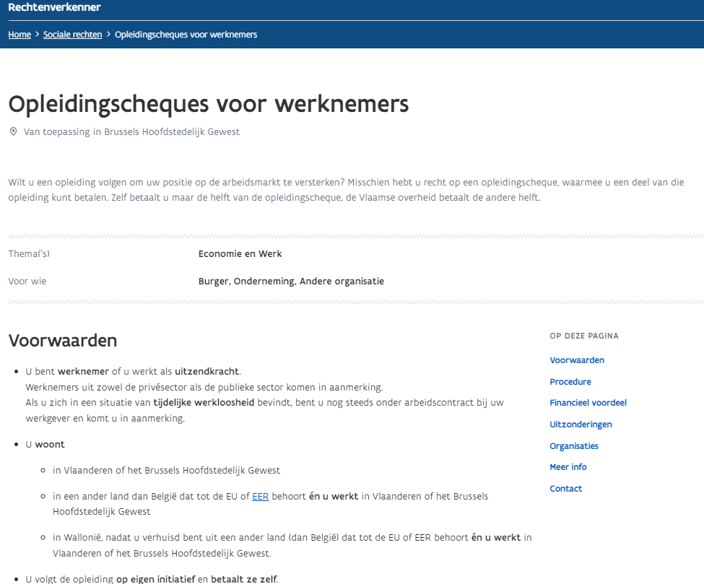
Informatie per recht
Notes:
Eens je in Rechtenverkenner op een van de resultaten klikt, kom je terecht op de informatiefiche van dat recht. Elke informatiefiche heeft dezelfde structuur. Bovenaan zie je waar het recht aangevraagd kan worden: in heel België, in Vlaanderen of in welke stad of gemeente. Na een korte beschrijving van het recht lees je welke voorwaarden er bij het recht horen. Soms moet een cliënt aan alle voorwaarden tegelijk voldoen, maar nog vaker moet hij of zij aan een van de voorwaarden voldoen om recht te kunnen aanvragen.

Slide 13
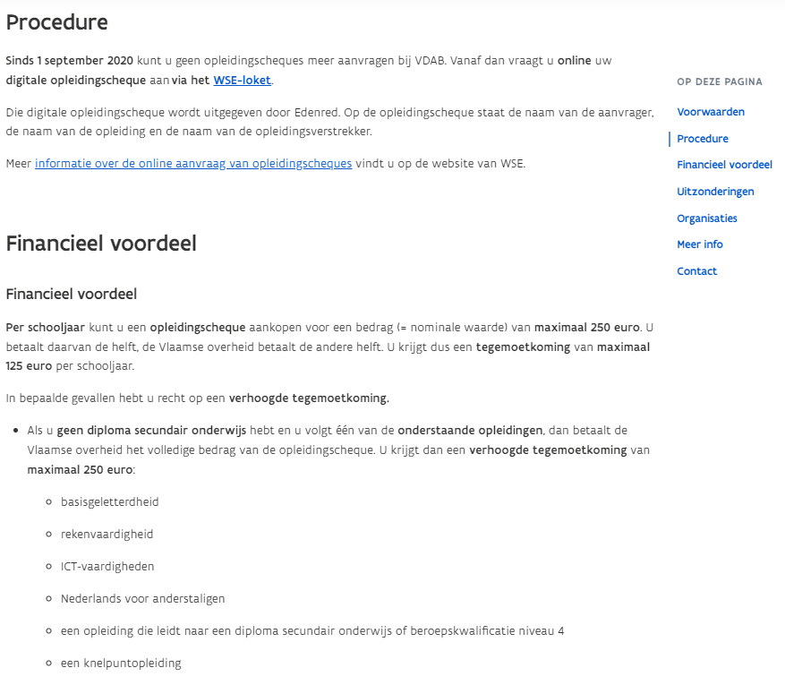
Informatie per recht
Notes:
Onder de voorwaarden vind je de procedure, of hoe je het recht aanvraagt. Zijn er formulieren in te vullen, of linken naar een inschrijving, dan vind je deze hier terug. Op veel van de informatiefiches vind je wat het financieel voordeel precies inhoudt.

Slide 14
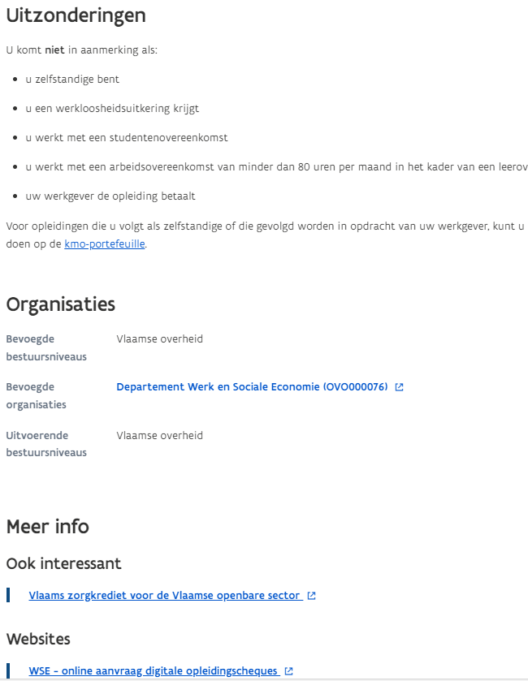
Informatie per recht
Notes:
Het is mogelijk dat er uitzonderingen op het recht zijn. Ook deze kunnen vermeld worden op de informatiefiche. Zo ben je zeker of het de moeite is om het recht voor je cliënt aan te vragen. Zijn er nog andere interessante linken, dan staan deze onderaan de informatiefiche.

Slide 15
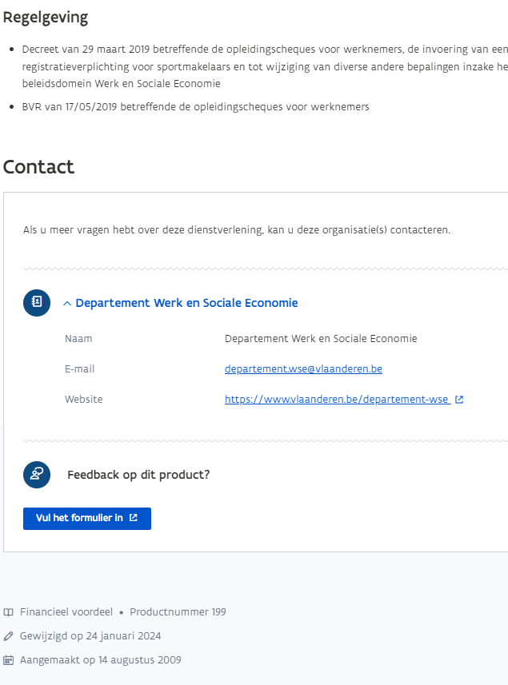
Informatie per recht
Notes:
Ook contactgegevens zijn aanwezig en eventueel een link naar de organisatie in de Sociale Kaart. Zo kan je contact opnemen voor de aanvraag, of meer informatie vragen. Wil je weten hoe up-to-date de informatie is, dan kan zien wanneer de fiche het laatst gewijzigd is.

Slide 16
Doelgroep
Website is in de eerste plaats gericht op maatschappelijk werkers en andere hulpverleners
Nood aan correcte en actuele informatie om cliënt te helpen =
vraag naar bruikbaar instrument voor werkveld
Doel = onderbescherming tegengaan – vooral risico bij de meest kwetsbaren in de maatschappij, waar hulpverleners optreden als intermediair
Interpretatie van informatie : ‘suggestie van mogelijke rechten’, vaak achterliggende informatie en attesten noodzakelijk = regiefunctie hulpverlener
MAAR is ook voor burger gratis toegankelijk
Notes:
De website Rechtenverkenner is in de eerste plaats gericht op maatschappelijk en andere hulpverleners, omdat er vanuit deze doelgroep een grote vraag was naar een instrument om een degelijk overzicht te krijgen van rechten om zo hun cliënten beter te kunnen helpen.
Hoewel er financiële voordelen voor alle burgers zijn opgenomen, is het merendeel van de rechten in Rechtenverkenner gericht op de meest kwetsbaren die door deze hulpverleners begeleid worden. Deze begeleiding is belangrijk om te helpen bij de verkenning van rechten, maar ook bij de aanvraag. Rechtenverkenner ‘verkent’ immers en biedt dus een suggestie van mogelijk passende rechten, maar vaak is het nog noodzakelijk om goed na te kijken: wat zijn de voorwaarden bij het recht en wat is er allemaal nodig om het recht aan te vragen? Begeleiding van een hulpverlening kan essentieel zijn om de aanvraag vlot te laten verlopen.
Ondanks de gerichtheid op hulpverleners, is Rechtenverkenner wel toegankelijk voor elke burger, maar met het advies om een hulpverlener te contacteren als hulp wenselijk is.

Slide 17
Hoe blijven rechten actueel?
Rechtenverkenner haalt haar sociale rechten uit de
Interbestuurlijke Producten- en DienstenCatalogus IPDC
Rechten waar lokaal niveau niet bevoegd en/of uitvoerend is: Vlaamse overheid voert in.
Rechten waar het lokaal niveau bevoegd en/of uitvoerend is: lokale besturen voeren in via een aparte catalogus (Lokale Producten- en DienstenCatalogus LPDC) die verbonden is aan de IPDC.
= Principe: degene die het meeste informatie over het recht heeft, voert in → gegevens blijven actueel
Notes:
Om de rechten zo actueel mogelijk te houden, komen ze uit de Interbestuurlijke Producten- en DienstenCatalogus of IPDC. Dit is een databank van de Vlaamse overheid waar overheidsproducten- en dienstverleningen samenkomen. De lokale besturen voeren dus zelf hun lokale rechten in, de Vlaamse overheid voert de Vlaamse en federale rechten in. Zijn er wijzigingen, dan stromen deze ook meteen door vanuit de IPDC naar Rechtenverkenner. Door degene die het meeste informatie heeft te laten invoeren, blijven gegevens actueel.

Slide 18
Meer informatie of extra vragen?
Rechtenverkenner 2.0 | Departement Zorg (departementwvg.be)
rechtenverkenner@vlaanderen.be

